Slide 1
Clustering

Slide 2
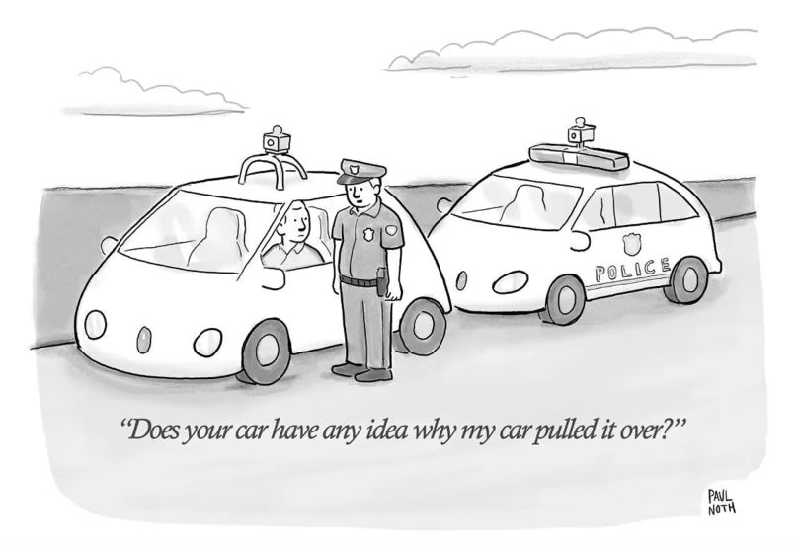
1). Qu’est ce que c’est ?

Slide 3
Qu’est ce que c’est ?
What ?

Slide 4

1). Qu’est ce que c’est ?
Source : vas3k

Slide 5

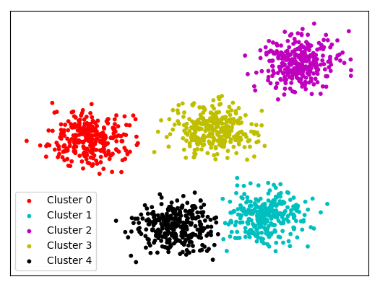
1). Qu’est ce que c’est ?
Le clustering
Ou encore le “Regroupement” ou bien le “partitionnement”
Définition: Le partitionnement est une méthode d’apprentissage automatique non-supervisée consistant à regrouper des individus par similarité ou par distance.
L’objectif est d’obtenir des individus avec le maximum de similarité au sein d’un groupe, et le maximum de distance entre deux groupes.
On parle de maximiser l’homogénéité intra-groupe, et l’hétérogénéité inter-groupes.

Slide 6

1). Qu’est ce que c’est ?
Hiérarchique or not ?
Il existe deux grandes familles de regroupement :
La classification hiérarchique non-supervisée, encore appelée classification ascendante hiérarchique
Le partitionnement non-supervisé, ou méthode des centres mobiles

Slide 7
A quoi ça sert ?
Why ?

Slide 8
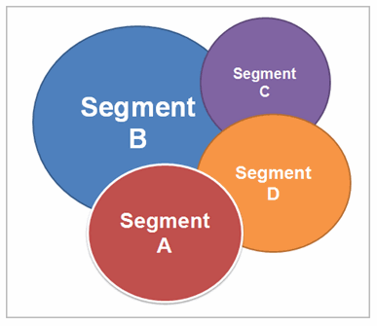
2). A quoi ca sert ?
Utilisations
Segmentation de clientèle :
Tirer le meilleur parti d’une base de données de clientèle, sans avoir d’a priori sur ces clients. L’algorithme se charge de trouver les “clusters” de clients avec des propriétés proches.

Slide 9
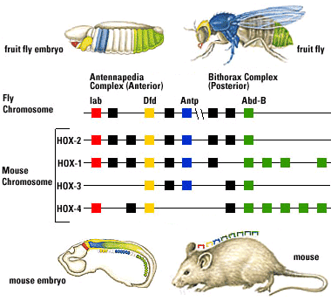
2). A quoi ca sert ?
Utilisations
Génétique:
Les clusters sont très utilisés en génétique pour étudier la proximité d’une espèce avec une autre, sans a priori sur l’espèce en question

Slide 10

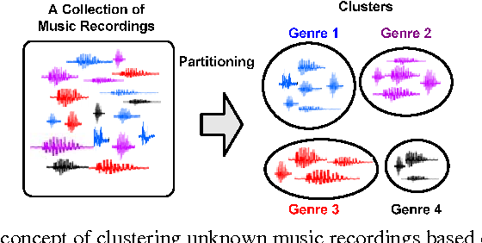
2). A quoi ca sert ?
Utilisations
Musique, séries, etc… :
Il est possible de faire des clusters sur des musiques afin de trouver les morceaux les plus similaires, sans a priori sur le compositeur, le style, etc… Cela permet par la suite de faire des recommandations aux utilisateurs (par exemple sur les plateformes de streaming).

Slide 11
Comment fait-on ?
Comment ça marche ?
How ?

Slide 12
Classification ascendante hiérarchique

Slide 13
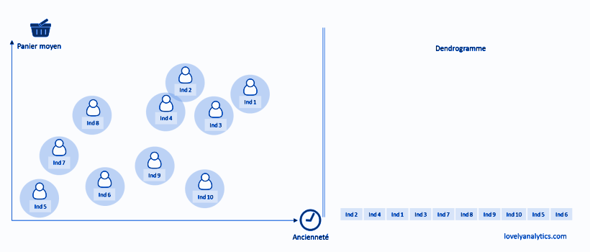
3). Comment fait-on ?
Classification ascendante hiérarchique (CAH)
Prérequis :
La CAH s’applique bien lorsqu’il y a peu d’individus à classer
Méthodologie :
Etape 1 : initialisation
10 groupes distincts, le dendrogramme est plat
Source : https://lovelyanalytics.com/2017/03/25/cah-comment-ca-marche/

Slide 14
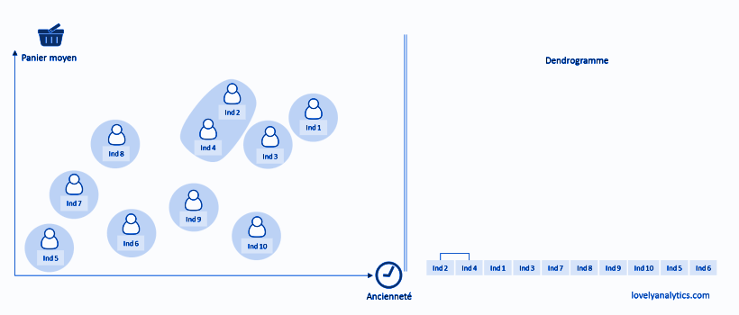
3). Comment fait-on ?
Classification ascendante hiérarchique (CAH)
Méthodologie :
Etape 2 : détermination des 2 individus les plus proches
Les 2 individus les plus proches sont regroupés
Le dendrogramme relie également ces 2 individus
Source : https://lovelyanalytics.com/2017/03/25/cah-comment-ca-marche/

Slide 15
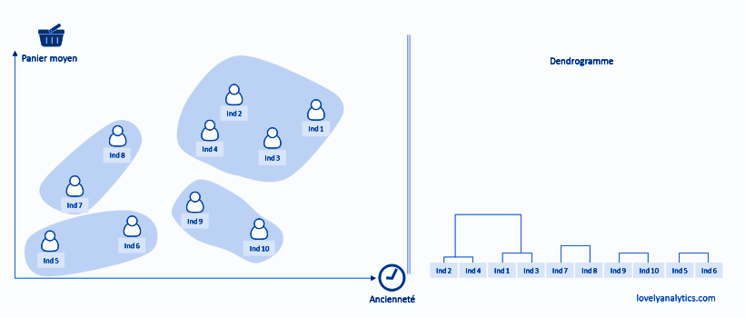
3). Comment fait-on ?
Classification ascendante hiérarchique (CAH)
Méthodologie :
Étapes suivantes : itérations
Les 2 individus ou groupes les plus proches sont regroupés
Le dendrogramme relie également ces 2 individus ou groupes
Source : https://lovelyanalytics.com/2017/03/25/cah-comment-ca-marche/

Slide 16
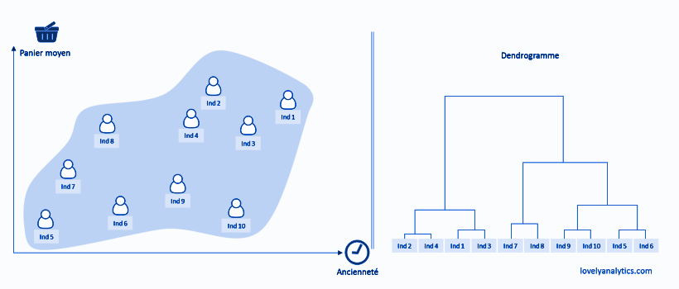
3). Comment fait-on ?
Classification ascendante hiérarchique (CAH)
Méthodologie :
Dernière étape :
Un seul groupe réunit tous les individus
Source : https://lovelyanalytics.com/2017/03/25/cah-comment-ca-marche/

Slide 17
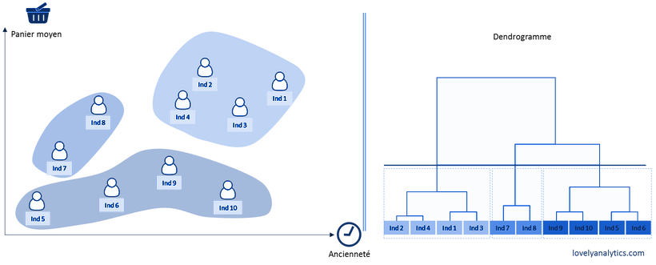
3). Comment fait-on ?
Classification ascendante hiérarchique (CAH)
Critères de choix du nombre de classe :
Homogénéité au sein des groupes
Exploitabilité (nombre ni trop grand ni trop petit)
Cohérence métier
Un fois le choix effectué, il ne reste plus qu’à
couper le dendrogramme au bon niveau
pour obtenir les clusters
Source : https://lovelyanalytics.com/2017/03/25/cah-comment-ca-marche/

Slide 18


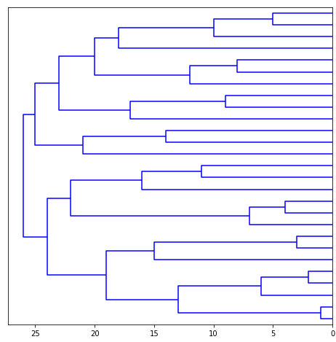

3). Comment fait-on ?
Avec Python évidemment !!
Bibliothèque :
Scikit-learn avec la classe cluster
Scipy pour la représentation du dendrogramme
from sklearn.cluster import AgglomerativeClustering
ward = AgglomerativeClustering(linkage='ward', compute_full_tree=True).fit(df)
dendro = [ ]
for a,b in ward.children_:
dendro.append([a,b,float(len(dendro)+1),len(dendro)+1])
from scipy.cluster.hierarchy import dendrogram
fig = plt.figure( figsize=(8,8) )
ax = fig.add_subplot(1,1,1)
r = dendrogram(dendro, color_threshold=1, labels=df.index, show_leaf_counts=True, ax=ax, orientation = "left")

Slide 19
Clustering par méthode des centres mobiles
K-means

Slide 20
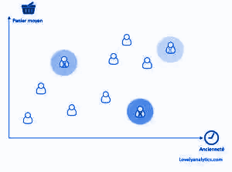
3). Comment fait-on ?
Clustering par méthode des centres mobiles (K-means)
Prérequis :
Choix du nombre de clusters, le fameux “K”.
C’est une originalité de cet algorithme, dans le sens où son appartenance aux algorithmes d’apprentissage non-supervisé s’oppose à la nécessité d’un nombre de classes K fixé a priori pour cette méthode
Méthodologie :
Etape 1 : initialisation
On choisit aléatoirement 3 individus, qui correspondent aux centres initiaux des 3 classes.
Source : https://lovelyanalytics.com/

Slide 21
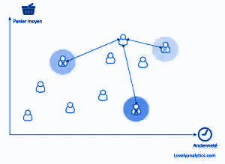
3). Comment fait-on ?
Clustering par méthode des centres mobiles (K-means)
Méthodologie :
Etape 2 : mesure de la distance
On calcule la distance entre les individus et chaque centre.
Plusieurs métriques existent pour définir la proximité entre 2 individus. La méthode “classique” se base sur la distance euclidienne, vous pouvez aussi utiliser la distance Manhattan ou Minkowski.
Source : https://lovelyanalytics.com/

Slide 22
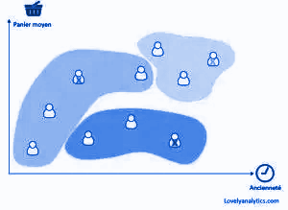
3). Comment fait-on ?
Clustering par méthode des centres mobiles (K-means)
Méthodologie :
Etape 3 : affectation à un centre
On affecte chaque individu au centre le plus proche.
Source : https://lovelyanalytics.com/

Slide 23

3). Comment fait-on ?
Clustering par méthode des centres mobiles (K-means)
Méthodologie :
Etape 4 : définition des nouveaux centres
On calcule les centres de gravité (on parle de “barycentres”) des groupes qui deviennent les nouveaux centres
Source : https://lovelyanalytics.com/

Slide 24
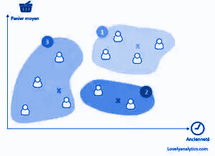
3). Comment fait-on ?
Clustering par méthode des centres mobiles (K-means)
Méthodologie :
Étapes suivantes : itérations
On réitère les étapes précédentes à partir des nouveaux centres.
Source : https://lovelyanalytics.com/

Slide 25
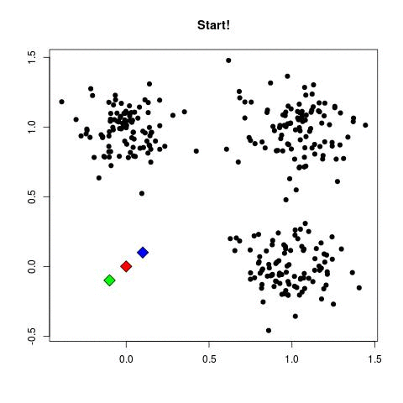
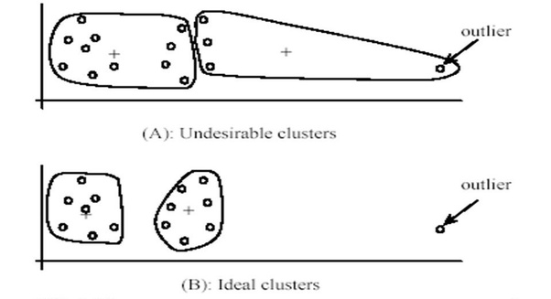
3). Comment fait-on ?
Clustering par méthode des centres mobiles (K-means)
Avantages :
Simple, robuste et facile à comprendre
Inconvénients :
Choix du nombre de cluster en amont
Sensibilité aux valeurs extrêmes (déplacement du barycentre)

Slide 26
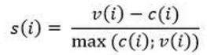
3). Comment fait-on ?
Clustering par méthode des centres mobiles (K-means)
Comment déterminer le bon nombre de clusters 1/2
Le critère silhouette S(K):
Il est déterminé en calculant tout d’abord un indice propre à chaque individu i, noté s(i), variant entre -1 et 1. s(i) prend en compte la moyenne, notée c(i), des distances entre i et tous les individus de sa classe, mais aussi la moyenne v(i) avec ceux de la classe la plus proche.
Plus s(i) est proche de 1, plus on peut affirmer que l’individu i se trouve dans la bonne classe.
Plus s(i) est proche de -1, plus l’individu est mal classé. Le critère silhouette S(K) d’une partition à K fixé correspond à la moyenne des s(i). C’est pourquoi on cherche à le maximiser.

Slide 27
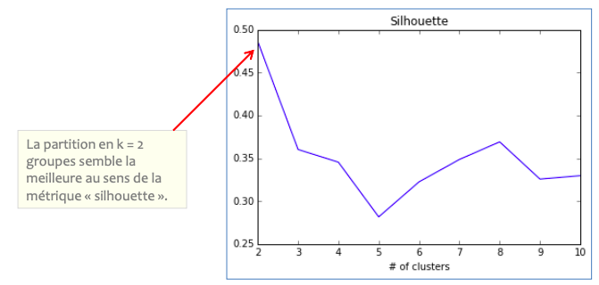
3). Comment fait-on ?
Clustering par méthode des centres mobiles (K-means)
Comment déterminer le bon nombre de clusters 2/2
On fait varier le nombre de groupes (K) et on surveille l’évolution de l’indicateur de qualité de la solution (le fameux critère Silhouette S(K) ), c.-à-d. l’aptitude des individus à être plus proches de ses congénères du même groupe que des individus des autres groupes.
Dans ce qui suit, on calcule la métrique « silhouette » pour différents nombres de groupes issus
de la méthode des centres mobiles.
Source : Université Lyon 2

Slide 28
3). Comment fait-on ?
Avec Python évidemment !!
Bibliothèque :
Scikit-learn avec la classe cluster pour les K-means
#k-means sur les données centrées et réduites
from sklearn import cluster
kmeans = cluster.KMeans(n_clusters=4)
kmeans.fit(testDF)
#index triés des groupes
idk = np.argsort(kmeans.labels_)
#affichage des observations et leurs groupes
print(pandas.DataFrame(testDF.index[idk],kmeans.labels_[idk]))
#distances aux centres de classes des observations
print(kmeans.transform(testDF))
#correspondance avec les groupes de la CAH
pandas.crosstab(groupes_cah,kmeans.labels_)

Slide 29
3). Comment fait-on ?
Avec Python évidemment !!
Bibliothèque :
Pour le graphique de Silhouette :
#librairie pour évaluation des partitions
from sklearn.metrics import silhouette_score
#utilisation de la métrique "silhouette"
#faire varier le nombre de clusters de 2 à 10
res = np.arange(9,dtype="double")
for k in np.arange(9):
km = cluster.KMeans(n_clusters=k+2)
km.fit(df)
res[k] = silhouette_score(df,km.labels_)
print(res)
#graphique
import matplotlib.pyplot as plt
plt.title("Silhouette")
plt.xlabel("# of clusters")
plt.plot(np.arange(2,11,1),res)
plt.show()
Source : Université Lyon 2

Slide 30
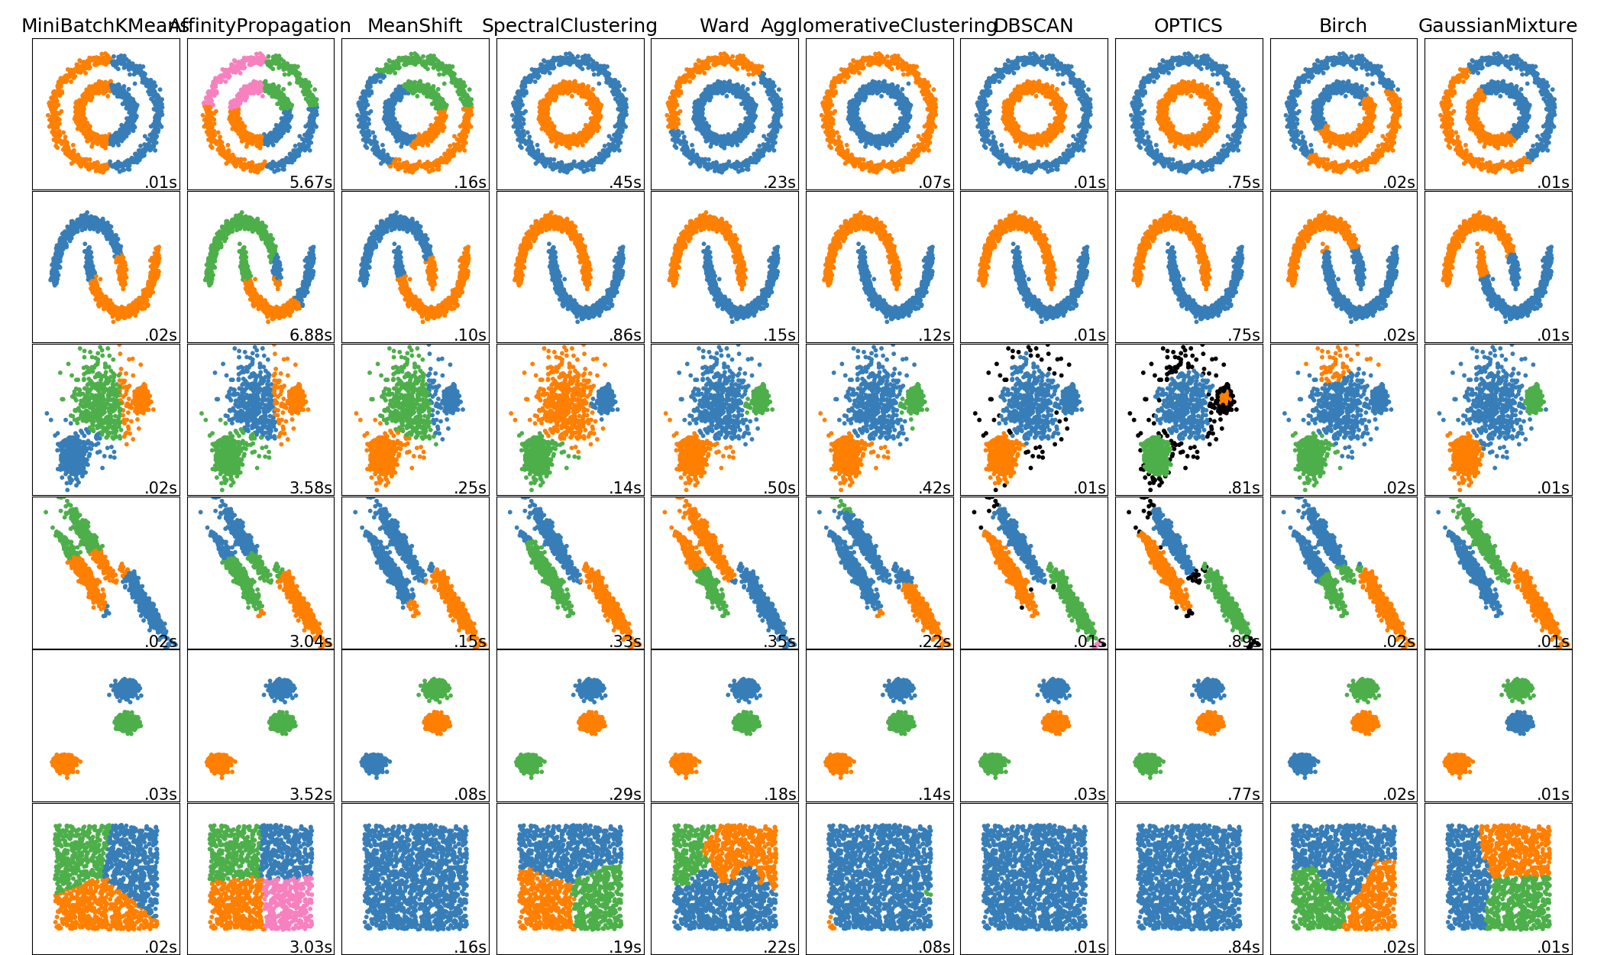
4) D’autres modèles de clustering ?
Les modèles implémentés dans SciKit-Learn
Et un aperçu de ce qu’ils apprennent suivant la “forme” des données, et de leur performance (en secondes, sur le même dataset)
Source : SciKit-Learn

Slide 31


